Slide 1
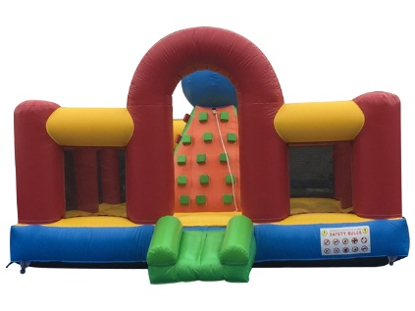
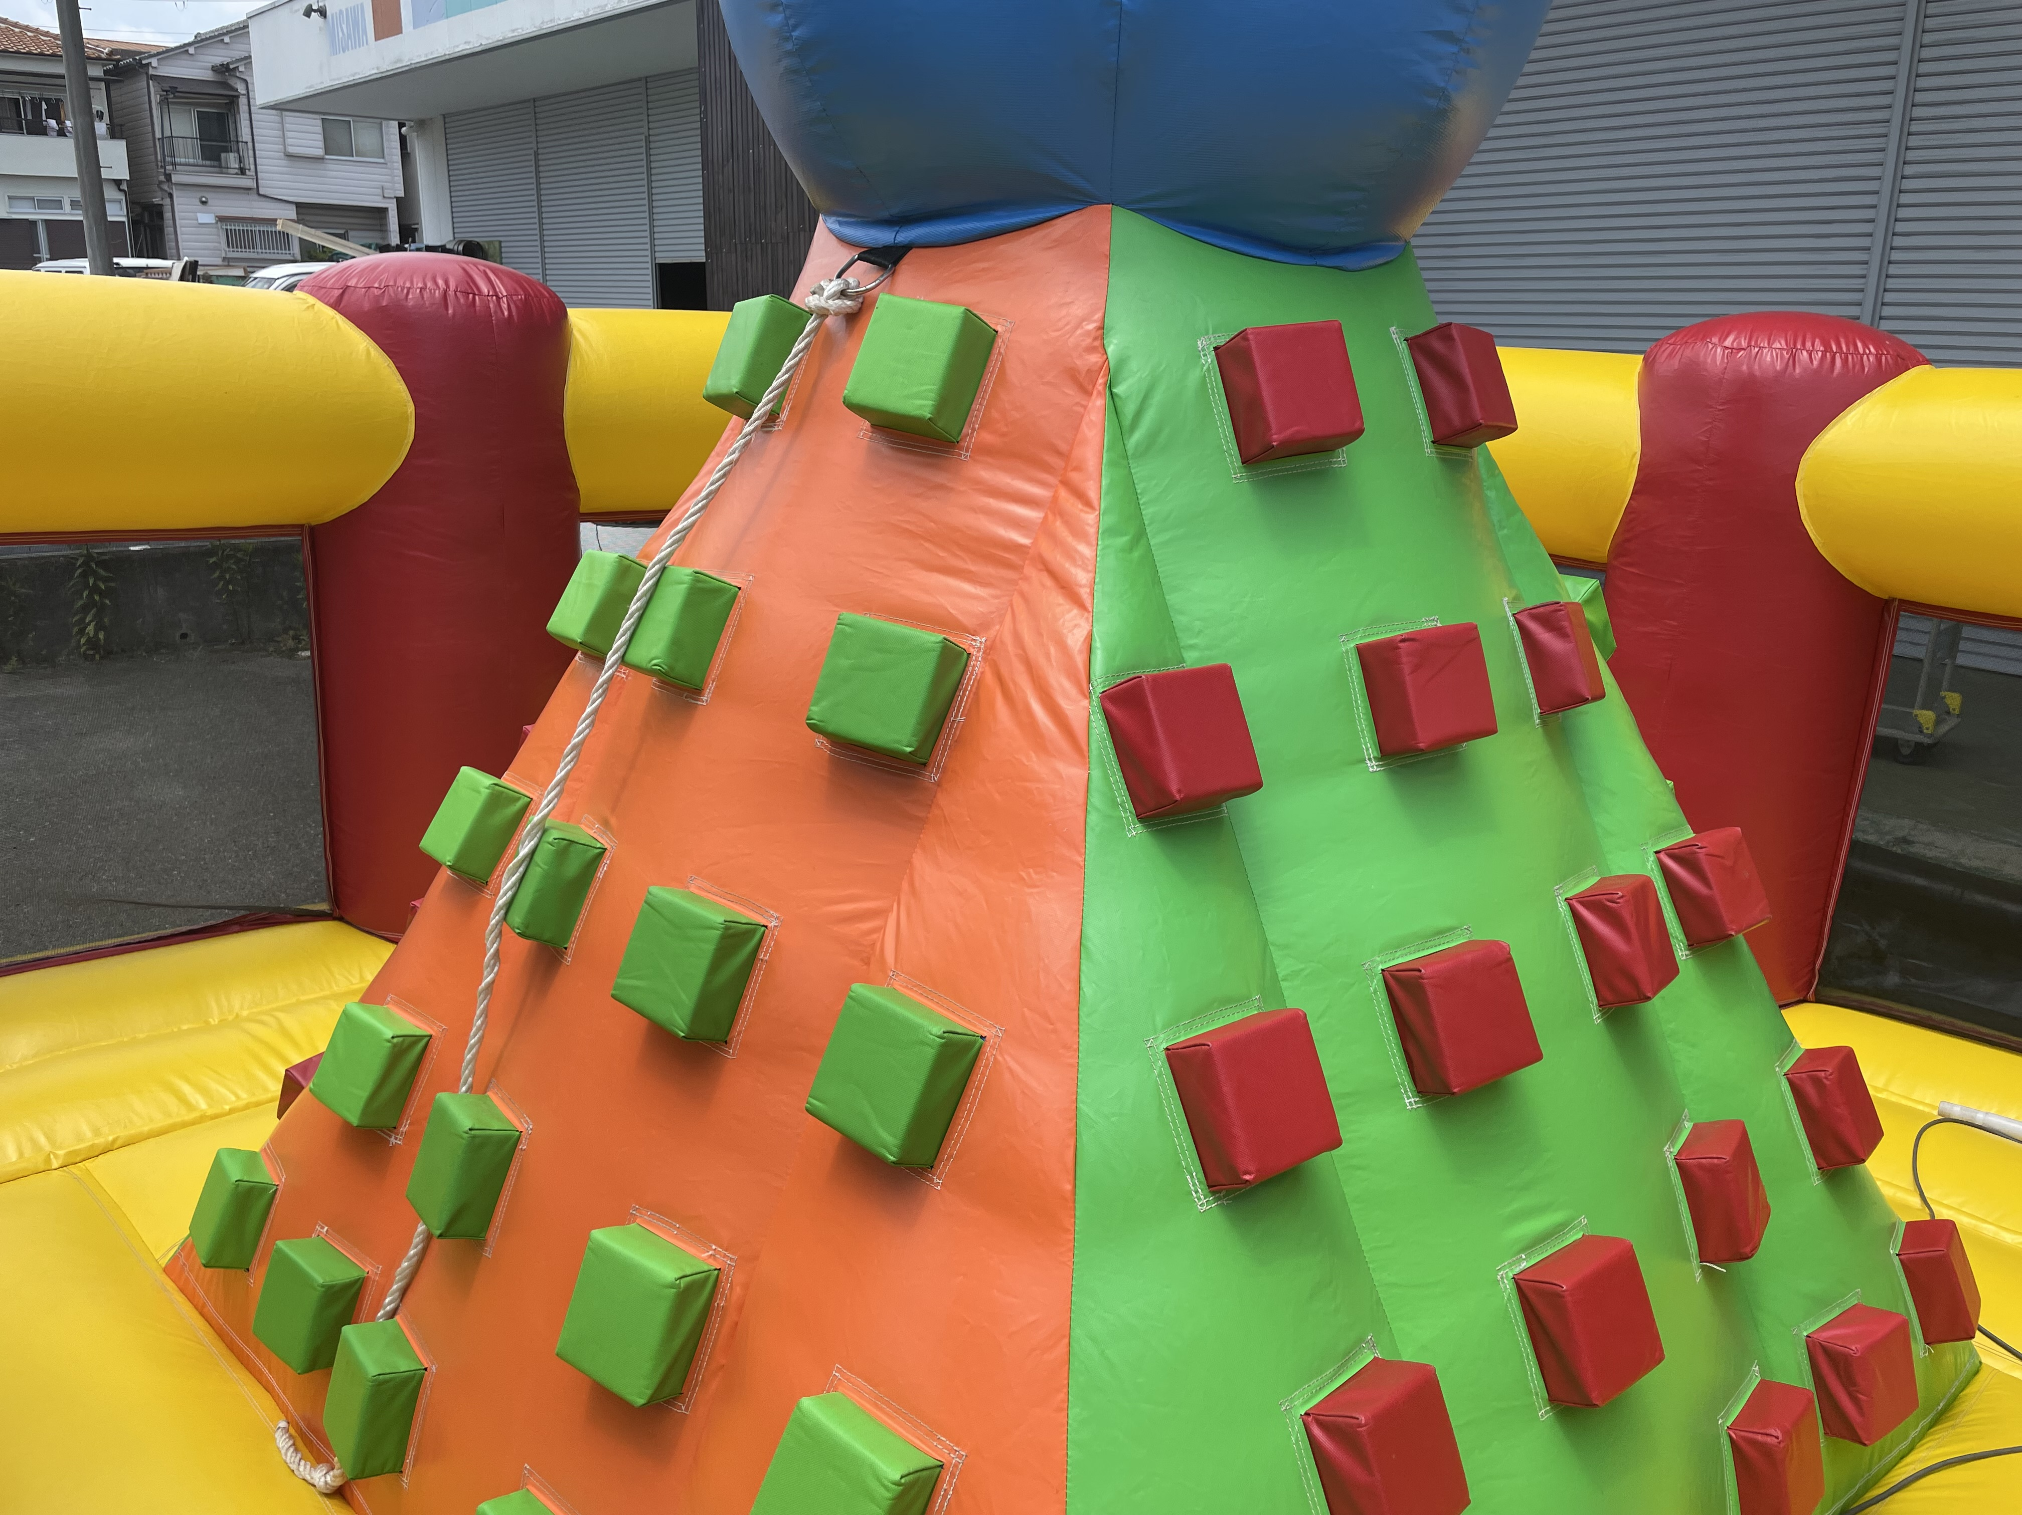
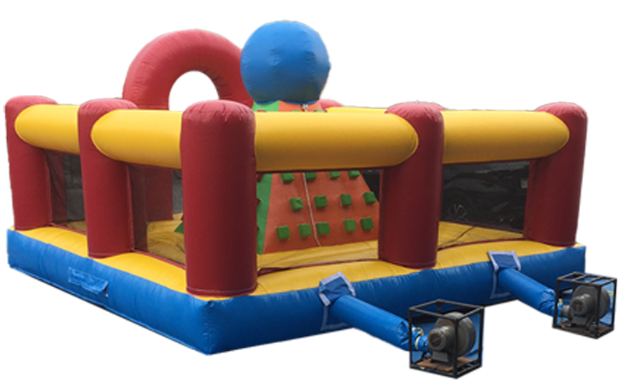
キッズボルダリング
ボルダリングができるふわふわ！
登る箇所は4ヶ所あります。
送風機は2台使用します。
サイズ：W5.0m × D5.0m × H3.8ｍ
電源：100V15A×1回路
送風機：400ｗ×2台
対応人員：4名
運営要員：2名

